Slide 1
读 经
马太福音 14:1-12

Slide 2
14:1 那时，分封的王希律听见耶稣的名声，
14:2 就对臣仆说：「这是施洗的约翰从死里复活，所以这些异能从他里面发出来。」

Slide 3
14:3 起先，希律为他兄弟腓力的妻子希罗底的缘故，把约翰拿住，锁在监里。
14:4 因为约翰曾对他说：「你娶这妇人是不合理的。」

Slide 4
14:5 希律就想要杀他，只是怕百姓，因为他们以约翰为先知。
14:6 到了希律的生日，希罗底的女儿在众人面前跳舞，使希律欢喜。

Slide 5
14:7 希律就起誓，应许随她所求的给她。
14:8 女儿被母亲所使，就说：「请把施洗约翰的头放在盘子里，拿来给我。」

Slide 6
14:9 王便忧愁，但因他所起的誓，又因同席的人，就吩咐给她；
14:10 于是打发人去，在监里斩了约翰，

Slide 7
14:11 把头放在盘子里，拿来给了女子；女子拿去给她母亲。
14:12 约翰的门徒来，把尸首领去埋葬了，就去告诉耶稣。

Slide 8
施洗约翰的殉道
马太福音 14:1-12

Slide 9
前言：希律王朝家谱。

Slide 10
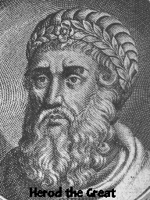
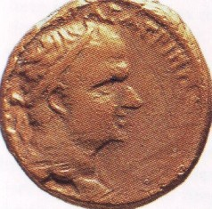
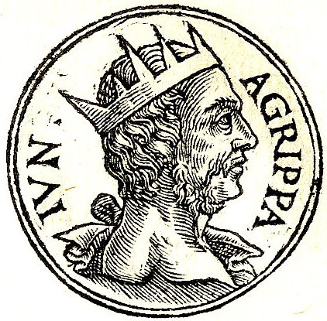
希律王朝家谱
第一代
第二代
分
封
的
王
腓力-II
第三代
第四代
亚基老
囚禁和杀害
施洗约翰；
戏弄耶稣。
安提帕
大希律
审问
保罗
腓力-I
住罗马
亚基帕一世
亚基帕二世
屠杀
伯利恒
婴孩
杀害雅各；
捉拿彼得；
被虫咬死。
后来作提多
太子之情妇
亚里多布
百尼基
被
父
处
死
亚历山大
土西拉
嫁腓力斯
加希斯的希律
安提帕特
希罗底
撒罗米

Slide 11
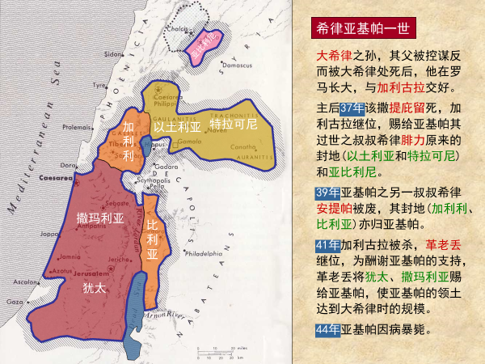

Slide 12
利未记
18:3 你们从前住的埃及地，那里人的行为，你们不可效法，我要领你们到的迦南地，那里人的行为也不可效法，也不可照他们的恶俗行。
18:4 你们要遵我的典章，守我的律例，按此而行。我是耶和华―你们的上帝。
18:16 不可露你弟兄妻子的下体；这本是你弟兄的下体。

Slide 13
一、从施洗约翰的殉道看希罗底。

Slide 14
马可福音
6:17 先是希律为他兄弟腓力的妻子希罗底的缘故，差人去拿住约翰，锁在监里，因为希律已经娶了那妇人。
6:18 约翰曾对希律说：「你娶你兄弟的妻子是不合理的。」
6:19 于是希罗底怀恨他，想要杀他，只是不能；
6:20 因为希律知道约翰是义人，是圣人，所以敬畏他，保护他，听他讲论，就多照着行（有古卷：游移不定），并且乐意听他。

Slide 15
马太福音
14:8 女儿被母亲所使，就说：「请把施洗约翰的头放在盘子里，拿来给我。」
14:9 王便忧愁，但因他所起的誓，又因同席的人，就吩咐给她；
14:10 于是打发人去，在监里斩了约翰，
14:11 把头放在盘子里，拿来给了女子；女子拿去给她母亲。

Slide 16
* 怀恨在心的希罗底。
* 我们的功课：以爱胜过恨。
箴言
10:12 恨能挑启争端；爱能遮掩一切过错。

Slide 17
一、从施洗约翰的殉道看希罗底。
二、从施洗约翰的殉道看希律安提帕。

Slide 18
路加福音
9:7 分封的王希律听见耶稣所做的一切事，就游移不定；因为有人说：「是约翰从死里复活」；
9:8 又有人说：「是以利亚显现」；还有人说：「是古时的一个先知又活了。」
9:9 希律说：「约翰我已经斩了，这却是甚么人？我竟听见他这样的事呢？」就想要见他。

Slide 19
马可福音
6:19 于是希罗底怀恨他，想要杀他，只是不能；
6:20 因为希律知道约翰是义人，是圣人，所以敬畏他，保护他，听他讲论，就多照着行（有古卷：游移不定），并且乐意听他。
6:26 王就甚忧愁；但因他所起的誓，又因同席的人，就不肯推辞，

Slide 20
马可福音
6:14 耶稣的名声传扬出来。希律王听见了，就说：「施洗的约翰从死里复活了，所以这些异能由他里面发出来。」
6:15 但别人说：「是以利亚。」又有人说：「是先知，正像先知中的一位。」
6:16 希律听见却说：「是我所斩的约翰，他复活了。」

Slide 21
马可福音
6:17 先是希律为他兄弟腓力的妻子希罗底的缘故，差人去拿住约翰，锁在监里，因为希律已经娶了那妇人。
6:18 约翰曾对希律说：「你娶你兄弟的妻子是不合理的。」
6:19 于是希罗底怀恨他，想要杀他，只是不能；
6:20 因为希律知道约翰是义人，是圣人，所以敬畏他，保护他，听他讲论，就多照着行（有古卷：游移不定），并且乐意听他。

Slide 22
* 游移不定的希律安提帕。
* 我们的功课：信仰的坚定不摇摆。

Slide 23
希伯来书
10:19 弟兄们，我们既因耶稣的血得以坦然进入至圣所，
10:20 是藉着他给我们开了一条又新又活的路，从幔子经过，这幔子就是他的身体。
10:21 又有一位大祭司治理上帝的家，
10:22 并我们心中天良的亏欠已经洒去，身体用清水洗净了，就当存着诚心和充足的信心来到上帝面前；
10:23 也要坚守我们所承认的指望，不至摇动，因为那应许我们的是信实的。

Slide 24
希伯来书
10:35 所以，你们不可丢弃勇敢的心；存这样的心必得大赏赐。
10:36 你们必须忍耐，使你们行完了上帝的旨意，就可以得着所应许的。
10:37 因为还有一点点时候，那要来的就来，并不迟延；
10:38 只是义人必因信得生。他若退后，我心里就不喜欢他。
10:39 我们却不是退后入沉沦的那等人，乃是有信心以致灵魂得救的人。

Slide 25
一、从施洗约翰的殉道看希罗底。
二、从施洗约翰的殉道看希律安提帕。
三、从施洗约翰的殉道看施洗约翰。

Slide 26
马太福音
14:3 起先，希律为他兄弟腓力的妻子希罗底的缘故，把约翰拿住，锁在监里。
14:4 因为约翰曾对他说：「你娶这妇人是不合理的。」

Slide 27
马太福音
3:7 约翰看见许多法利赛人和撒都该人也来受洗，就对他们说：「毒蛇的种类！谁指示你们逃避将来的忿怒呢？
3:8 你们要结出果子来，与悔改的心相称。
3:9 不要自己心里说：『有亚伯拉罕为我们的祖宗。』我告诉你们，上帝能从这些石头中给亚伯拉罕兴起子孙来。

Slide 28
马太福音
11:9 你们出去究竟是为甚么？是要看先知吗？我告诉你们，是的，他比先知大多了。
11:10 经上记着说：『我要差遣我的使者在你前面预备道路』，所说的就是这个人。
11:11 我实在告诉你们，凡妇人所生的，没有一个兴起来大过施洗约翰的；然而天国里最小的比他还大。

Slide 29
* 为道殉命的施洗约翰。
* 我们的功课：生活中持守基督的信仰。

Slide 30
腓立比书
1:19 因为我知道，这事藉着你们的祈祷和耶稣基督之灵的帮助，终必叫我得救。
1:20 照着我所切慕、所盼望的，没有一事叫我羞愧。只要凡事放胆，无论是生是死，总叫基督在我身上照常显大。
1:21 因我活着就是基督，我死了就有益处。
1:22 但我在肉身活着，若成就我工夫的果子，我就不知道该挑选甚么。
1:23 我正在两难之间，情愿离世与基督同在，因为这是好得无比的。

Slide 31
结语：
诗篇（大卫的金诗）
16:1上帝啊，求你保佑我，因为我投靠你。
16:2 我的心哪，你曾对耶和华说：你是我的主；我的好处不在你以外。
16:3 论到世上的圣民，他们又美又善，是我最喜悦的。

Slide 32
16:4 以别神代替耶和华的，他们的愁苦必加增；他们所浇奠的血我不献上；我嘴唇也不提别神的名号。
16:5 耶和华是我的产业，是我杯中的分；我所得的，你为我持守。
16:6 用绳量给我的地界，坐落在佳美之处；我的产业实在美好。
16:7 我必称颂那指教我的耶和华；我的心肠在夜间也警戒我。

Slide 33
16:8 我将耶和华常摆在我面前，因他在我右边，我便不致摇动。
16:9 因此，我的心欢喜，我的灵快乐；我的肉身也要安然居住。
16:10 因为你必不将我的灵魂撇在阴间，也不叫你的圣者见朽坏。
16:11 你必将生命的道路指示我。在你面前有满足的喜乐；在你右手中有永远的福乐。

